Slide 1
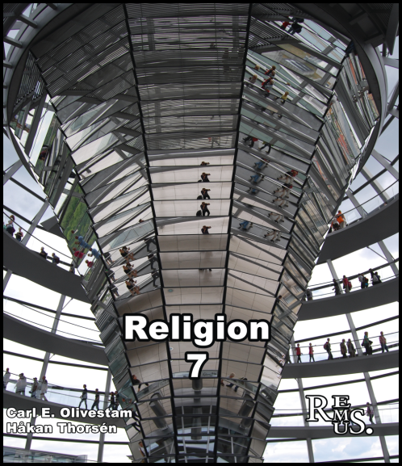
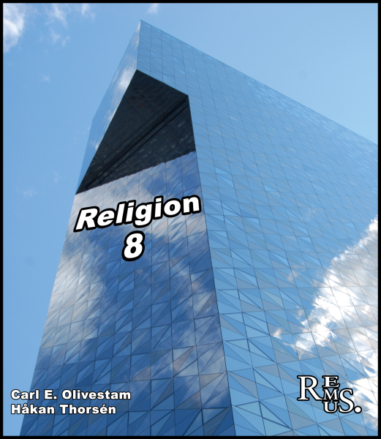
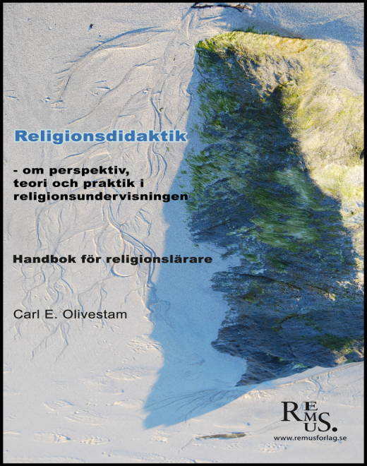
www.remusforlag.se

Slide 2
Impulser
- för effektivt brukande av Religion 9
- förmedlade av Carl E. Olivestam
Handledning
för
undervisning
i
religionskunskap

Slide 3
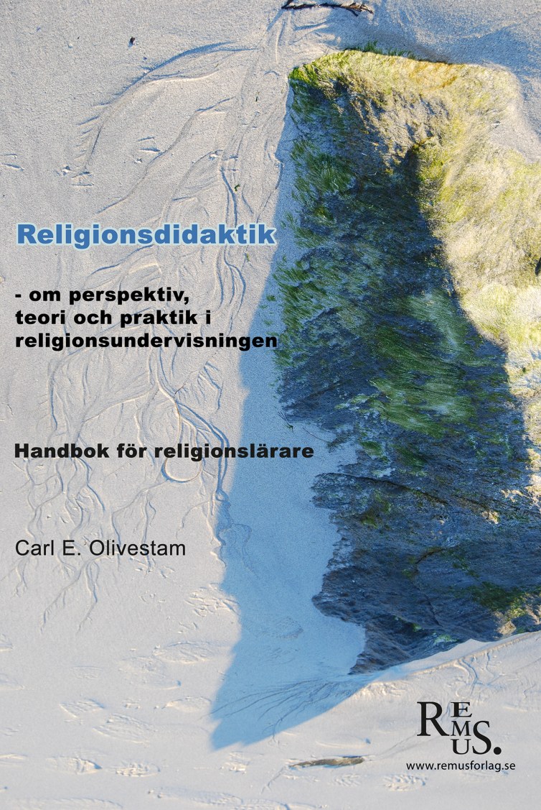
Impulser
I handboken i Religionsdidaktik får du en
god bakgrund till hur ämnet Religion utformats
I den svenska skolan.
Du får också inblick i de olika pedagogiska teorier
och didaktiska tillämpningar som under olika tider
varit dominerande.
Olika metodiska tillvägagångssätt är utförligt
presenterade och följderna av de didaktiska valen
beskrivna.
Den nyhet som 2000-talet fört med sig inom
pedagogik och didaktik – neurodidaktik – uppmärksammas och allt relateras till 2010
och 2011 års utbildningsreformer.
I denna handledning ges mer impulser till hur
Religion 9 kan användas i undervisningen …

Slide 4
Impulser
Religion 9 för målinriktat lärande
Religion 9 är uppbyggd efter en medveten progression. Detta framgår tydligast i jämförelse med Religion 7 och 8.
Varje del är noga vald för att motsvara aktuell kursplan och progressionen har formats så att de mål eleven ska ha uppnått efter de tre årskurserna ska bli nådda.
Andra religionsböcker släpar med sig gammalt stoff som hörde hemma i tidigare kursplan.
Den nya hjärnforskningen visar att ovidkommande informationer blir en belastning av arbetsminnet som kan hindra många elever från att nå innehållsmålen. Elevers aktiva lärande är begränsad av skolans tid för lärande och deras individuella förmåga att samtidigt hålla flera saker i arbetsminnet.
9
7
www.remusforlag.se

Slide 5
Impulser
Religion 9 fullföljer vår strävan att möta både lärarens ambition och elevens behov genom att bygga boken på Färg – Form – Bild -Innehåll:
Färgen anger på varje sida var man befinner sig
Formen är stringent hållen så att eleven kan känna igen sig
Bilden har en lärande uppgift och är ingen dekorativ utfyllnad
Innehållet presenteras med text av olika stil och svårighetsgrad, tid för reflektion och återkoppling.
Färg – Form – Bild – Innehåll

Slide 6
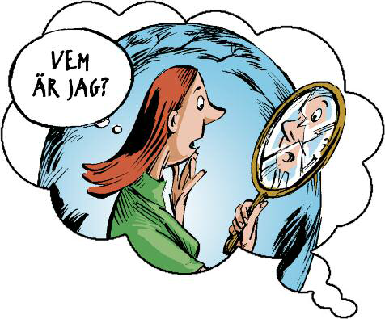
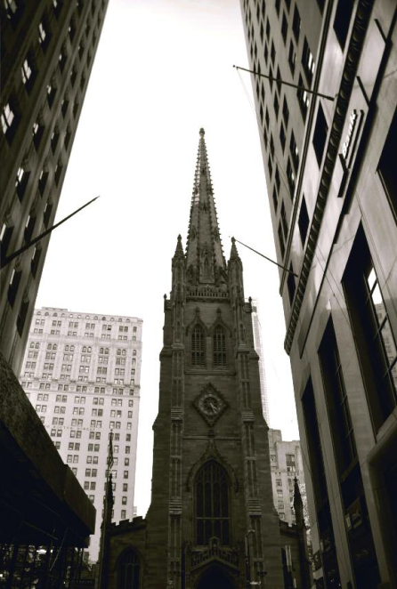
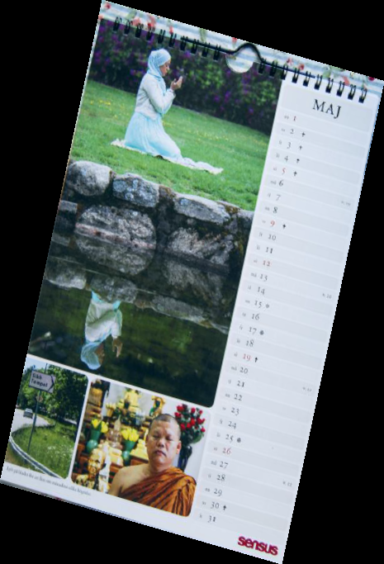
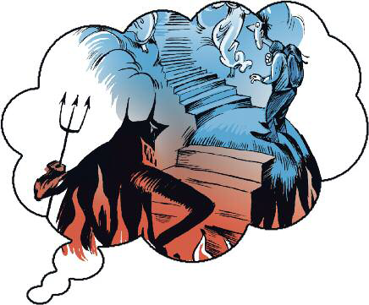
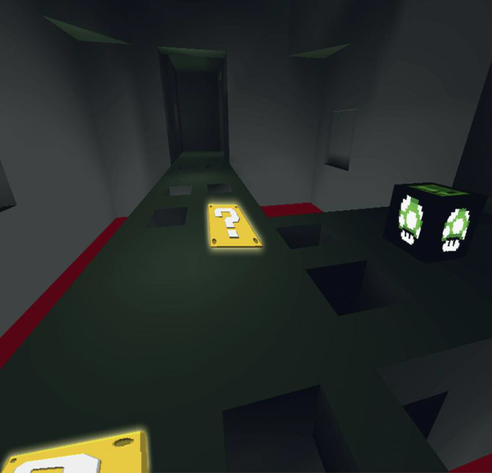
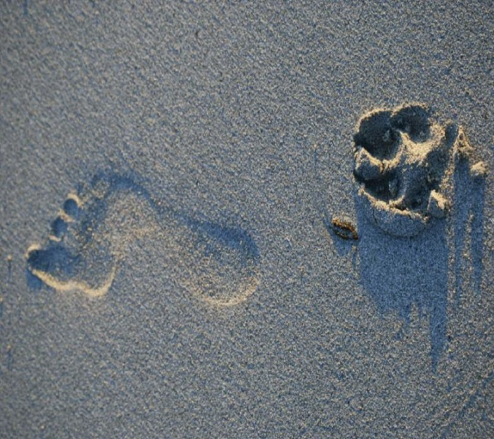
Impulser
Färg – Form – Bild – Innehåll
Religion 9 fullföljer vår strävan att möta både lärarens ambition och elevens behov genom att bygga boken på Färg – Form – Bild -Innehåll:
Färgen anger på varje sida var man befinner sig
Formen är stringent hållen så att eleven kan känna igen sig
Bilden har en lärande uppgift och är ingen dekorativ utfyllnad
Innehållet presenteras med text av olika stil och svårighetsgrad, tid för reflektion och återkoppling.

Slide 7
Impulser
Vad är viktigt för optimalt lärande?
Den heliga staden
Vissa städer som Jerusalem och Ayodhya har mer än andra kommit att bli heliga. Du kommer att se hur komplicerat det kan vara att uppfattas som en helig stad.
Den mångreligiösa staden
Andra städer som Singapore och stadsdelar som Södermalm i Stockholm har det gemensamt att de har sedan lång tid tillbaka
en befolkning som tagit med sig sin kultur och sin religion så att det konkret visar sig i stadens arkitektur.
Den trånga staden
Religionsbyggnader i många stora städer i världen trängs med många andra intressenters byggnader. Ett exempel på detta utgör Trinity Church på Manhattan i New York.
Genom att studera olika städers utveckling får du en
god bild av religionens plats i samhället.
Vad de förväntar sig elever att möta på det första uppslaget? - Nåt religiöst, svarar de flesta.
Modern hjärnforskning visar att hjärnan behöver överraskningar för att triggas igång.
Så varför inte börja med stadslivet i stället?

Slide 8
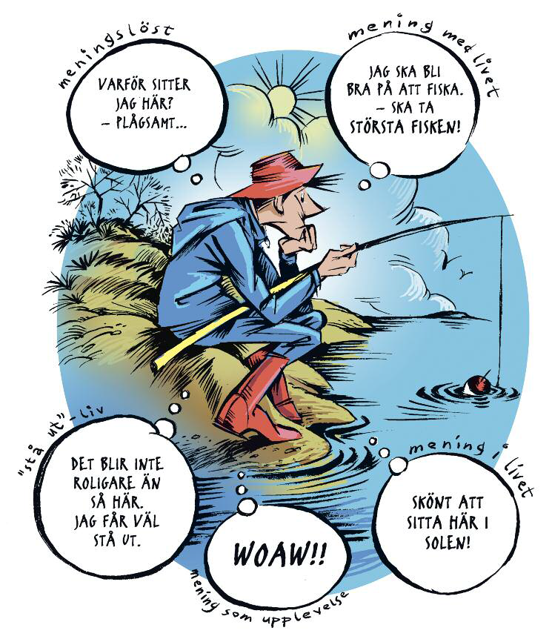
Oväntade Impulser ger oväntat gott resultat
Man kan välja att studera ett fenomen, ett tema eller nåt annat urvalskriterium som samtliga är artificiella.
Vi har valt elevens funderingar som en utgångspunkt eftersom de dyker upp då och då. En fisketur får konkret illustera ett sådant tillfälle.
En fisketur är för samtliga välkänd både i fysisk bemärkelse och förmedlad genom digitala media.
Vanligen finner man inget samband mellan denna situation och livsfrågor. Och det är överraskningen:
Vad är fiskar man efter här? Men rätt snart ska man finna att det inte är så långsökt som man först kan tro.
www.remusforlag.se

Slide 9
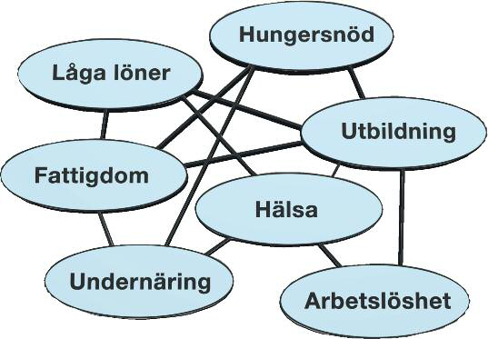
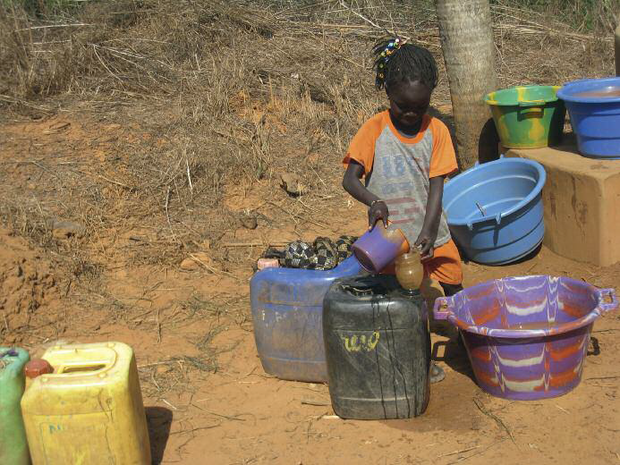
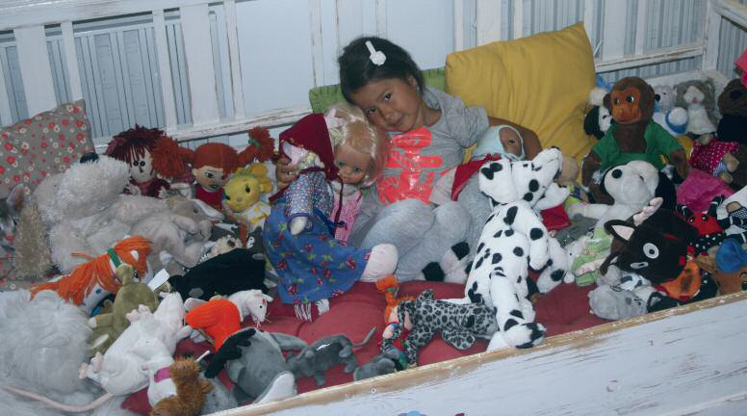
Impulser
Global etik och internationell rättvisa
Kan man överbrygga klyftorna i världen?
Etik finns med i hela denna bok liksom de tidigare – särskilt i frågeställningar att
Reflektera och Resonera kring.
Men etiken har i denna bok särskild fokus
på samhällsförhållanden
och global problematik.
Ett ytterligare exempel på progression från
individcentrering
till omvärldsorientering.
Etikavsnitt startar med en
Problematik
… en trigger för att få en ingång till vad
en elev i dag kan ha för nytta av etik
www.remusforlag.se

Slide 10
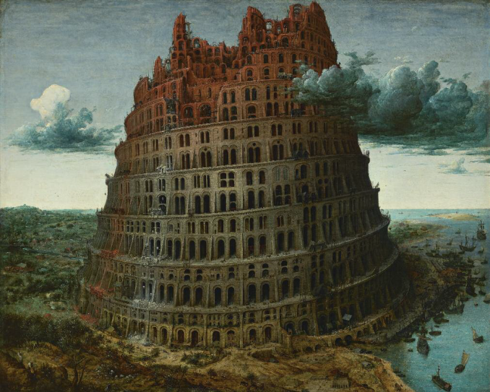
Impulser
Att undervisa är att välja
Planerad och progressionsavpassad undervisning underlättar lärandet.
Det är något som Religion 7, 8 var uppbyggt på
som grund för det som nu presenteras i Religion 9:
I stället för varje religions för sig kommer nu de jämförande momenten
I stället för etik och livsfrågor knutna till den egna personen och närmiljön kommer nu kopplingen till samhällsfenomen och globala sammanhang
Nya infallsvinklar utifrån tid och rum ger andra perspektiv på det redan bekanta
I stället för berättelser från en religion presenteras nu berättelser som återfinns i de tre religioner de mötte i Re 7 och även i alla fem de mött med Re 8.
I stället för att bekanta sig med ett bokomslag och förklaring till valet av omslagsbild får eleverna del av ett helhetstänkande, en förklaring som visar på hur människor med makt i alla tider markerat detta.
Eleverna behöver hjälp med att se hur fenomen hänger ihop.
Därför har dessa tre läromedel fått en utformning för att med minsta ansträngning nå optimalt resultat
mätt utifrån gällande kursplan.
www.remusforlag.se

Slide 11
Berättelsen har sitt berättigande
Impulser
Därför finns ett antal berättelser med i varje avsnitt.
Några kända för en del elever, de flesta
inte kända.
Oavsett vad eleven tidigare vet utvecklas
Innehållet i frågeställningar där den ursprungliga kontexten ska av eleverna - gärna i grupp – rekontextualiseras.
Dvs. ursprungligt sammanhang ska
tillämpas i en för eleven aktuell och användbar situation.
Som i berättelsen om arkbyggaren Noa:
Naturkatastrofer förekommer i vår värld
idag. De är svåra att förutse och skydda
oss mot.
Vad har denna berättelse att säga om det?
I Första Moseboken berättas om att en stor flod kom och svepte bort de då levande människorna och djuren.
I Nya testamentet varnar Jesus för att slappna av och inte ge akt på i vilken tid man lever och de faror som hotar oss nu.
I Koranen återkommer man i flera suror till att Noas tid kan återkomma för alla som inte är hörsamma profetens budskap.
I vår tid har några mer intresserat sig för att göra berättelsen konkret genom att ge intresserade möjlighet att besöka en ark byggd enligt de bibliska måttangivelserna.
På nätet kan alla köpa sig en egen Noas ark i någon form. Det finns ett rikt antal produkter att välja mellan.
www.remusforlag.se

Slide 12
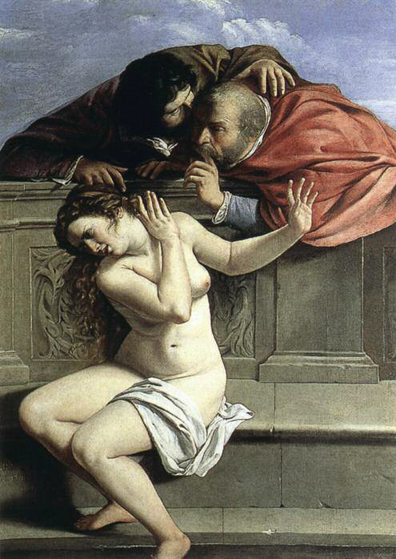
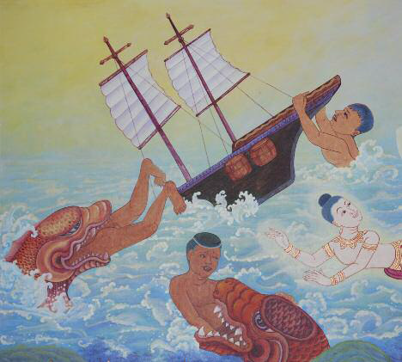
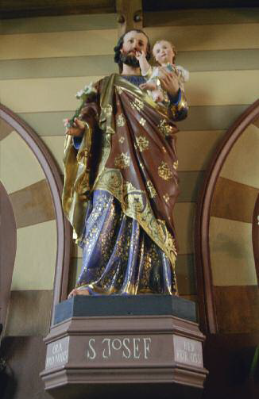
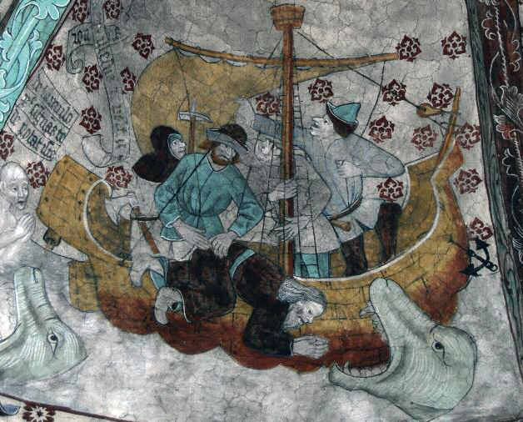
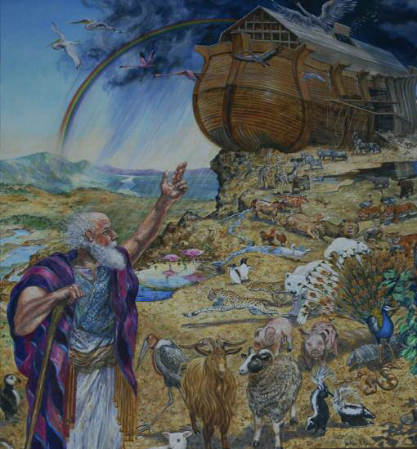
Religionsöverskridande berättelser - Har du hört dem förut?
Här får du bekanta dig med några berättelser, en del av dem återfinns i alla fem religionerna, en del i tre av dem.
Impulser
Det tidigare
lärda kommer här att nyttjas på ett nytt sätt
= Repetition utan upplevd upprepning

Slide 13
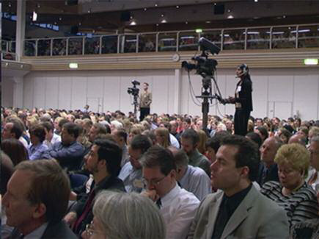
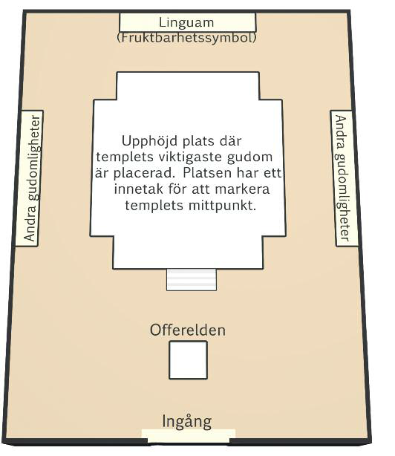
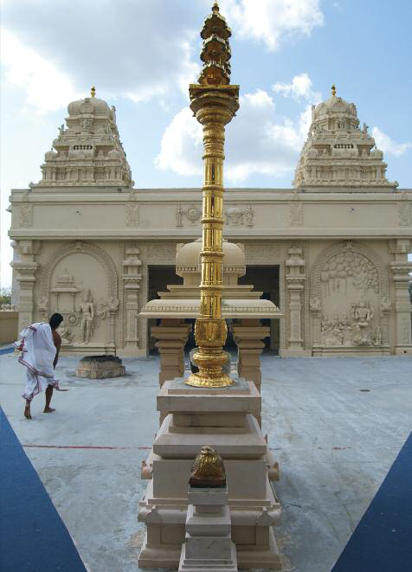
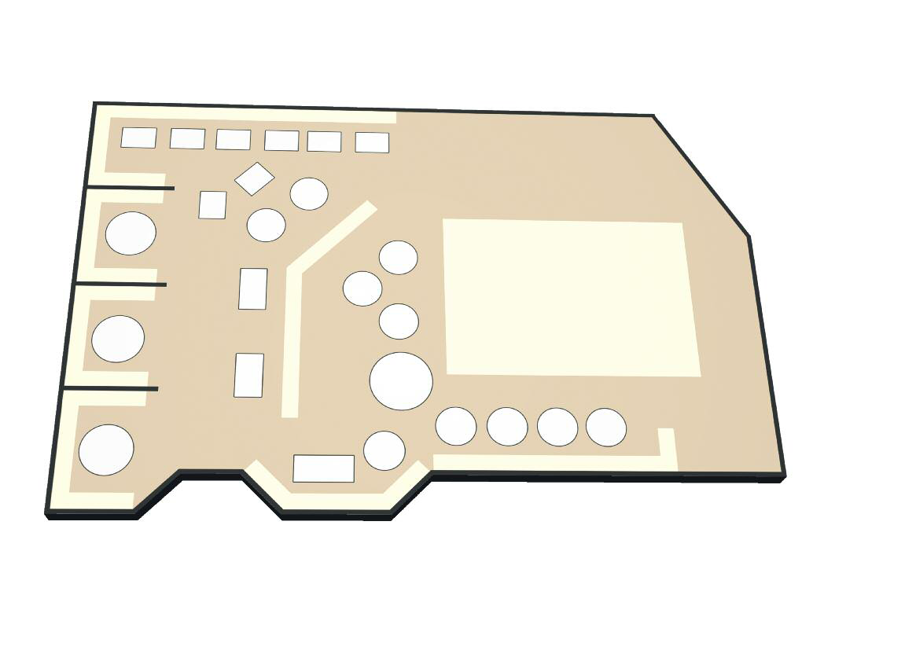
Impulser
Att bemästra golvet - Hur känns det att trampa snett?
Att föra sig på det religiösa golvet
En konkret utgångspunkt
- för en fördjupad kunskap
- för ett säkrare uppträdande

Slide 14
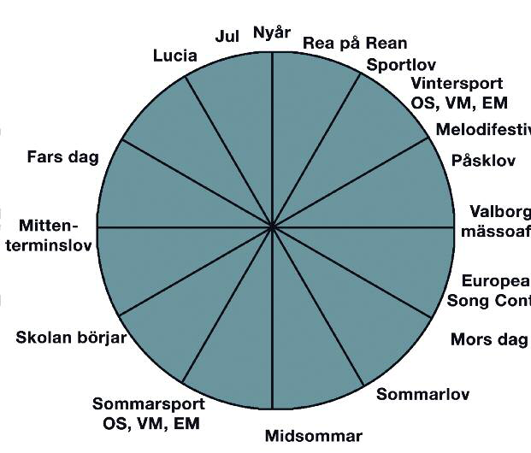
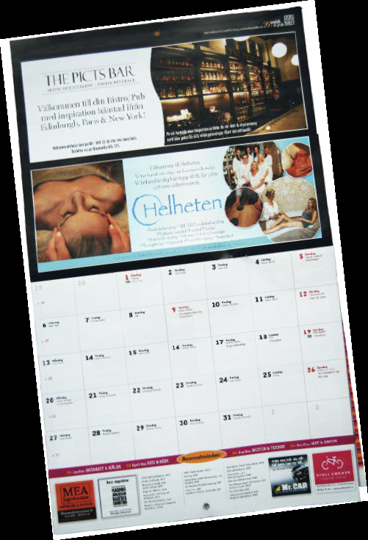
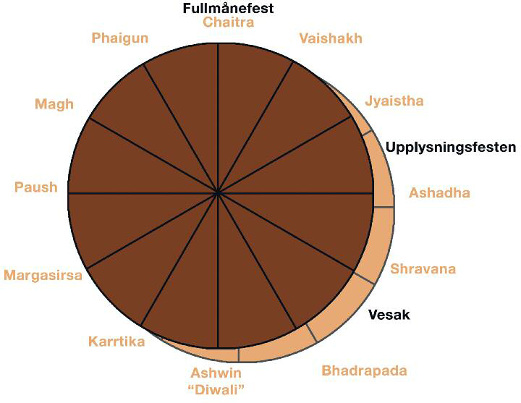
Impulser
Att mäta tid - Hur gör du?
I alla tider har människan visat sig vara mycket intresserad av att bestämma hur tid ska indelas, hur den ska fördelas och hur lång tid man kan räkna med innan någon sorts katastrof hotar mänskligheten.
Tid är ännu ett perspektiv att lägga på det tidigare lärda som en planerad progression i religionskunskap

Slide 15
Multimodalt - många sätt att lära för optimalt lärande
Impulser
Därför kan Religion 9 läsas på olika sätt:
En del text är medvetet enklare att ta till sig och inleds alltid med en bild. En svag platta och annan stil visar vilka partier om man är uppmärksam. Denna text ska vara tillräcklig för att åtminstone uppnå betyget E.
Andra avsnitt innehåller fördjupad text och kan sakna bild och krävs för betygsbokstäverna ovanför E.
Ytterligare ett sätt att tillägna sig Religion 9 är att koncenterar sig enbart bilderna och i samtal kring dem tillägna sig innehållet och erhålla åtminstone E.
Exempel på fler sätt att tillägna sig kursplanens stoff och uppnå minst E finns. Ett sådant kan vara att utgå från uppgifterna i Reflektera-Resonera för att sedan söka svar i text, på Internet och i samtal.
Genom att göra olika kombinationer av de stoffgrupperingar som här exemplifierats kan läraren ge eleven möjlighet till individuellt lärande!
www.remusforlag.se

Slide 16
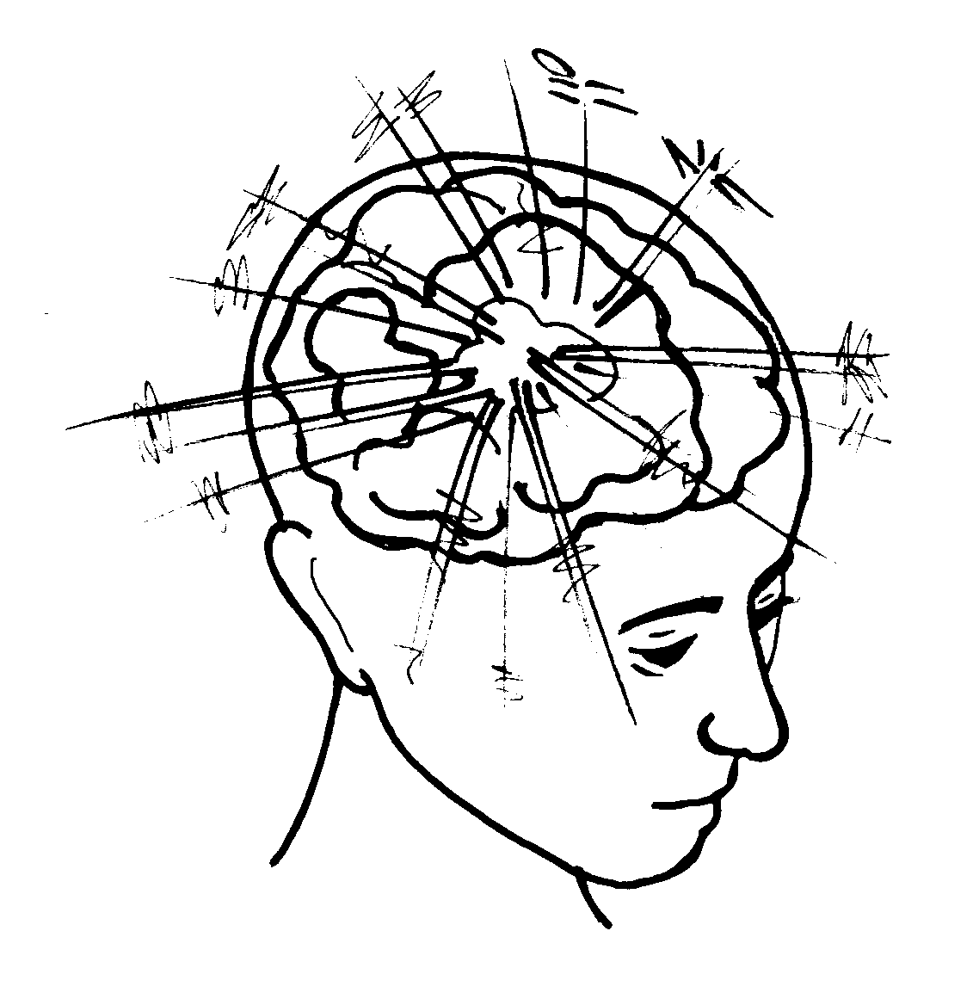
… för Dig som vill veta mer om neurodidaktik
Impulser
Endast iakttagelser utanför hjärnan var tidigare möjliga för forskarna.
Men ny teknik, utvecklad under detta årtusende, gör att vi kan studera lärandeprocessen också inuti hjärnan.
Med dessa nya möjligheter har neurodidaktiken växt fram …
… en didaktik som visar sig kunna ge bättre resultat med en undervisning med mer precision och mindre ansträngning.
Vill Du veta mer om denna revolutionerande didaktik:
Se bilderna i slutet av Powerpointpresentation RE 7
… the
Black
Box
Is
open
Vi kan konstatera att hjärnan fram till slutet av förra årtusendet var en sluten box
Nu i detta årtusendet är den öppnad
Carl E. Olivestam, hjärnhandlare
www.remusforlag.se

